Slide 1

План мероприятий на 2023 год
Автор: Шаталова Елена Владимировна
03.02.2023 год

Slide 2

Открытая межрегиональная олимпиада школьных лесничеств, приуроченной к Международному дню леса Сроки регистрации: с 13 февраля по 6 марта (включительно) Сроки проведения Олимпиады: первый тур – тестирование – 13 марта 2023 года (дистанционно); второй тур – творческая работа (эссе) – 15 марта 2023 года (дистанционно); третий тур – практическое работа – 21 марта 2023 года (очно). Регистрация: портале научных конференций Вологодской ГМХА https://moodle.molochnoe.ru/sci/course/view.php?id=25 Возрастные категории: 6-7 классы, 8-9 классы
МЕРОПРИЯТИЯ ДЛЯ ОБУЧАЮЩИХСЯ

Slide 3
XII областной Слет школьных лесничеств Вологодской области Сроки подачи заявок: до 9 июня 2023 года (включительно) Сроки проведения: в период с 3 по 7 июля 2023 года Возрастные категории: 6-7 классы, 8-9 классы Место проведения: г. Вологда, с. Молочное, база Вологодской ГМХА
МЕРОПРИЯТИЯ ДЛЯ ОБУЧАЮЩИХСЯ

Slide 4
региональный этап Всероссийского юниорского лесного конкурса «Подрост» Сроки подачи заявок: ноябрь 2023 года Сроки проведения: декабрь 2023 года Возрастные категории: 10-13 лет, с 14 лет - до 21 года (обучающиеся, студенты) Место проведения: г. Вологда
МЕРОПРИЯТИЯ ДЛЯ ОБУЧАЮЩИХСЯ

Slide 5
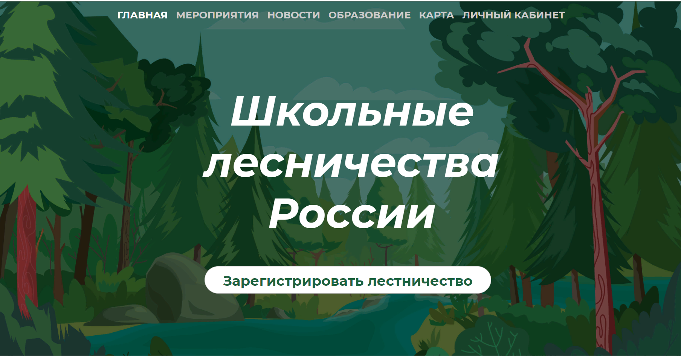
Всероссийский проект по развитию школьных лесничеств России «Есть дело до лесного дела» https://les.fedcdo.ru
МЕРОПРИЯТИЯ ДЛЯ ОБУЧАЮЩИХСЯ

Slide 6
МЕРОПРИЯТИЯ ДЛЯ ПЕДАГОГОВ
семинар-практикум «Повышение экологической компетенции педагогов через реализацию практико-ориентированных проектов» - июль региональный этап Всероссийского конкурса лучших образовательных практик дополнительного образования естественнонаучной направленности «БиоТОП ПРОФИ» - апрель - сентябрь
областной заочный смотр-конкурс «Лучшее школьное лесничество» - июнь -сентябрь
региональный этап Всероссийского юниорского лесного конкурса «Подрост» - ноябрь-декабрь

